Slide 1
Самозанятые и фрилансеры: кто это?
Кирсанова Наталья, 4 курс. МГУ им. М.В. Ломоносова

Slide 2
Цель исследования
Выделить факторы, влияющие на решение работника стать самозанятым

Slide 3
Самозанятость
*Работа с одним или несколькими партнерами;
*вознаграждение прямо зависит от прибыли от продажи товаров и услуг.
Источник: МОТ
Способ найти карьерный путь
Самореали-зация
Самостоятель-ная занятость

Slide 4
Факторы, выявленные исследователями
Индивидуальные характеристики человека;
Семейное положение;
Человеческий капитал;
Доступ к финансовым ресурсам;
Источники Simoes N., Crespo N., Moreira S. INDIVIDUAL DETERMINANTS OF SELF‐EMPLOYMENT ENTRY: WHAT DO WE REALLY KNOW? 2015 URL: https://onlinelibrary.wiley.com/doi/full/10.1111/joes.12111

Slide 5
1. Индивидуальные факторы: гендер
Мужчины вероятнее станут самозанятыми;
Мужчинам – потенциал, женщинам - гибкость;
Женщин выберут продуманную стратегию ведения бизнеса;
Источники: Blanchflower D. Self-employment in OECD countries. Labour Economics. V. 7, issue 5. 2000. URL: https://www.sciencedirect.com/science/article/pii/S0927537100000117#BIB52
Leoni, T. and Falk, M. (2010) Gender and field of study as determinants of self‐employment. Small Business Economics 34: 167– 185.
Croson, R. and Gneezy, U. (2009) Gender differences in preferences. Journal of Economic Literature 47: 448– 474.
Resolution concerning the International Classification of Status in Employment (ICSE), adopted by the Fifteenth International Conference of Labour Statisticians (January 1993). 1993 URL: https://www.ilo.org/wcmsp5/groups/public/---dgreports/---stat/documents/normativeinstrument/wcms_087562.pdf

Slide 6
1. Индивидуальные факторы: возраст
Больше
финансовых ресурсов;
знакомств;
связей
Больше неприятия риска; волнения о здоровье
VS
Источник: Parker S. The Economics of Self-employment and Entrepreneurship. Cambridge University Press. 2004. URL: https://books.google.ru/books?hl=ru&lr=&id=CRmZn_htJGwC&oi=fnd&pg=PP1&dq=self-employment&ots=ar56S0qkXA&sig=cd5TS8ip9dLxS1aiCFgZRfyR5do&redir_esc=y#v=onepage&q=self-employment&f=false

Slide 7
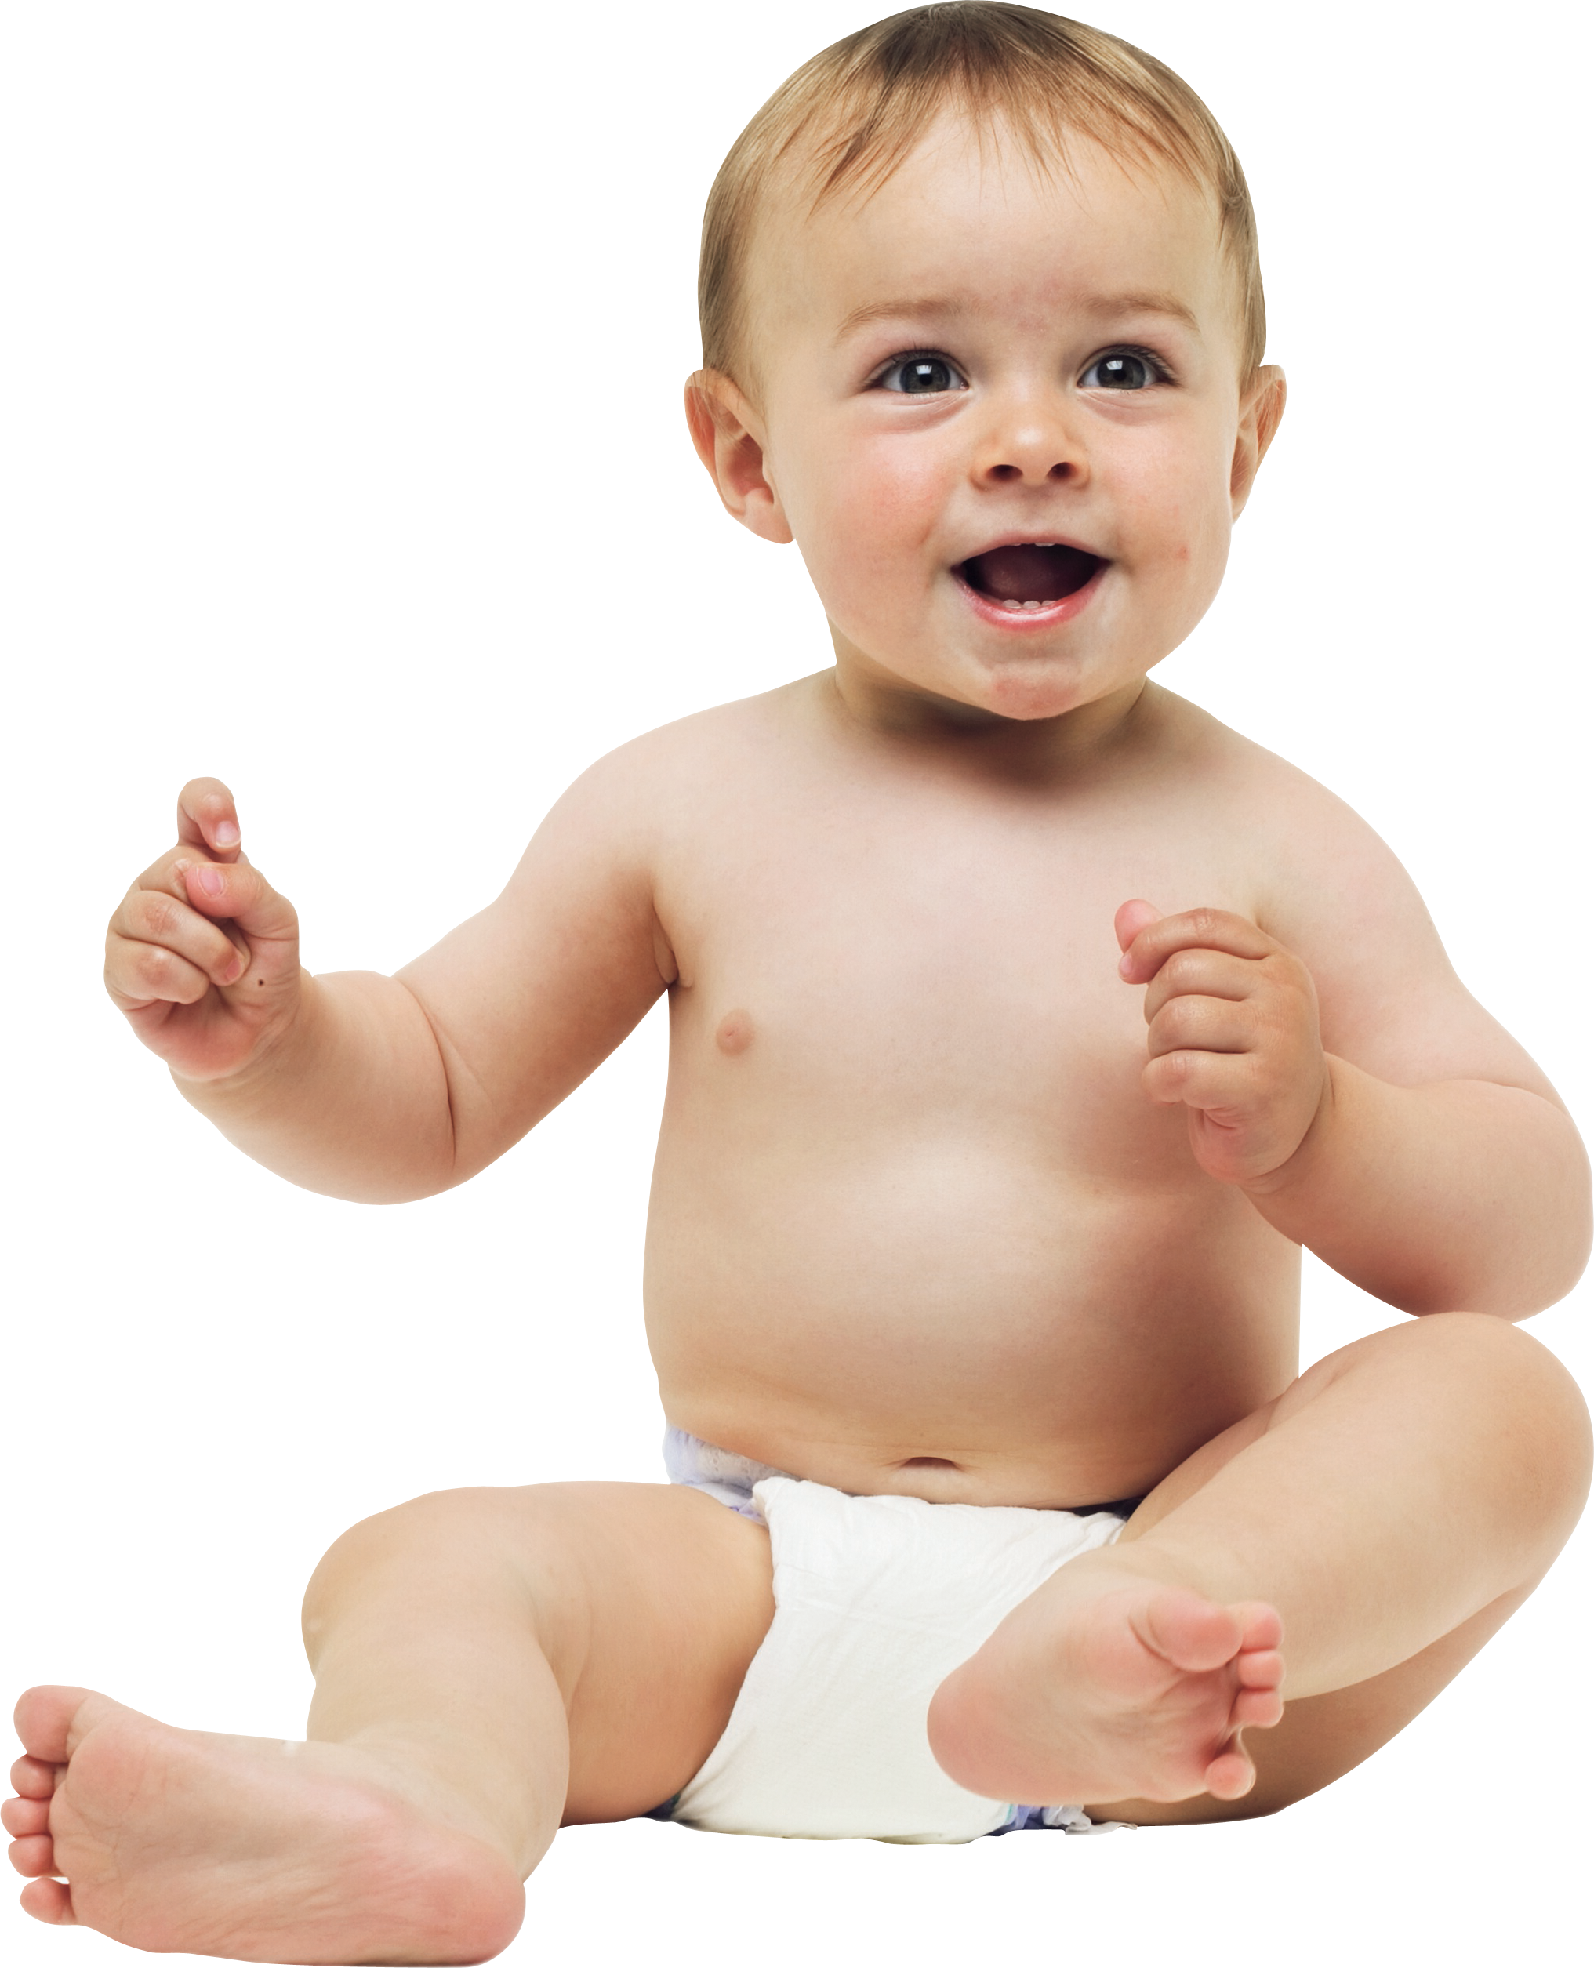
2. Семейное положение: дети
Требует много внимания и сил
VS
Помогает вести бизнес
Источники Simoes N., Crespo N., Moreira S. INDIVIDUAL DETERMINANTS OF SELF‐EMPLOYMENT ENTRY: WHAT DO WE REALLY KNOW? 2015 URL: https://onlinelibrary.wiley.com/doi/full/10.1111/joes.12111

Slide 8
2. Семейное положение: супруги
Разделяют схожие ценности;
Имеют один финансовый капитал;
Могут вести один бизнес;
Источники Simoes N., Crespo N., Moreira S. INDIVIDUAL DETERMINANTS OF SELF‐EMPLOYMENT ENTRY: WHAT DO WE REALLY KNOW? 2015 URL: https://onlinelibrary.wiley.com/doi/full/10.1111/joes.12111

Slide 9
3. Человеческий капитал: образование
Хорошая работа по найму
Знания для открытия собственного дела
VS
Источники Simoes N., Crespo N., Moreira S. INDIVIDUAL DETERMINANTS OF SELF‐EMPLOYMENT ENTRY: WHAT DO WE REALLY KNOW? 2015 URL: https://onlinelibrary.wiley.com/doi/full/10.1111/joes.12111
Blanchflower, D. (2004) Self‐employment: more may not be better. Swedish Economic Policy Review 11: 15– 74.

Slide 10
Фриланс
Наемный работник, не принадлежащий ни к одной компании
Портфолио на сайте
Поиск клиентов
Чаще дистанционная работа

Slide 11
Самозанятый
Налог на профессиональный доход: 4% и 6%
Продает hand-made
Оказывает услуги
лично
Доход не более 2 400 000 рублей в год
Не имеет
сотрудников
Источник: госуслуги

Slide 12
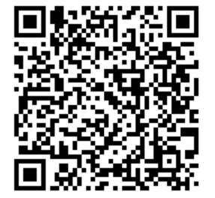
Опрос
1. Расскажите о себе;
2. Ваши персональные характеристики и компетенции;
3. Расскажите о своей занятости;
4. Для фрилансеров и самозанятых;
На данный момент:
175 ответов
6 минут!

Slide 13
Гипотезы:
1. Склонность к самозанятости имеют мужчины, у которых один из родственников/друзей является самозанятым;
2. Самозанятые и фрилансеры работают больше работников по найму;
3. Люди старшего возраста склонны к самозанятости больше всех;
4. Наличие детей до 3х лет отрицательно влияет на склонность к самозанятости;
5. Для женщин фрилансерство больше связано с творчеством;
6. Фрилансерство и самозанятость зависят от хорошего использования компьютерных технологий;
7. Большинство фрилансеров не зарегистрировано;

Slide 14
Спасибо за внимание!

